Slide 1
常用电子仪器的使用
电气与自动化工程学院
电工电子实验中心

Slide 2
实验一 常用电子仪器的使用
实验目的
实验设备
实验内容与步骤
实验注意事项

Slide 3
一、实验目的
1. 学习电子电路实验中常用的电子仪器──
示波器、 函数信号发生器、交流毫伏表等
的主要技术指标、性能及正确使用方法。
2. 初步掌握用双踪示波器观察正弦信号波形
和读取波形参数的方法。

Slide 4
二、实验设备
序号 | 名 称 | 型号与规格 | 数 量
1 | 示波器 | 泰克TBS 1052B | 1
2 | 函数信号发生器 | TFG1005 | 1
3 | 数字交流毫伏表 | TH1912 | 1
4 | 数字万用表 | VC9801A | 1

Slide 5
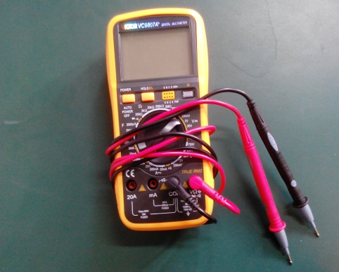
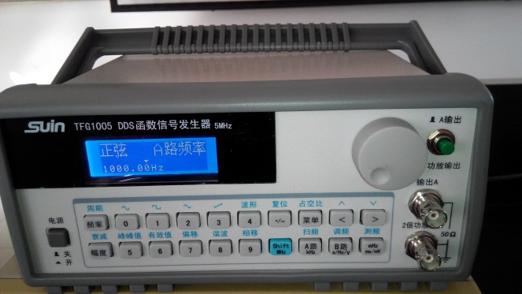
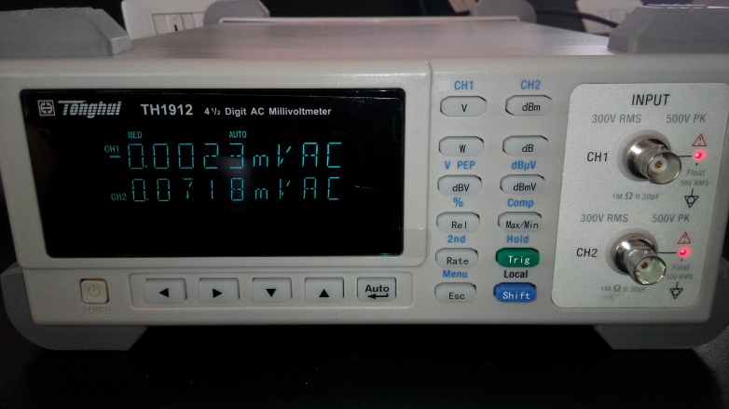
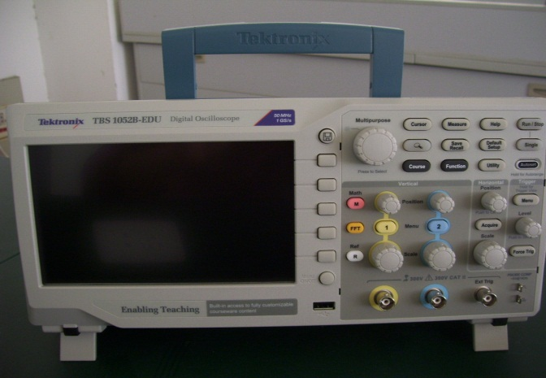
二、 实验设备
数字万用表
函数信号发生器
交流毫伏表
双踪数字示波器

Slide 6
三、仪器介绍
1.函数信号发生器
1.1 TFG1000系列 DDS 函数信号发生器简介
TFG1000系列DDS 函数信号发生器采用直接数字合成技术（DDS）, 具有快速完成测量工作所需的高性能指标和众多的功能特性。其简单而功能明晰的前面板设计和液晶显示界面能使您更便于操作和观察，可扩展的选件功能，可使您获得增强的系统
特性。

Slide 7
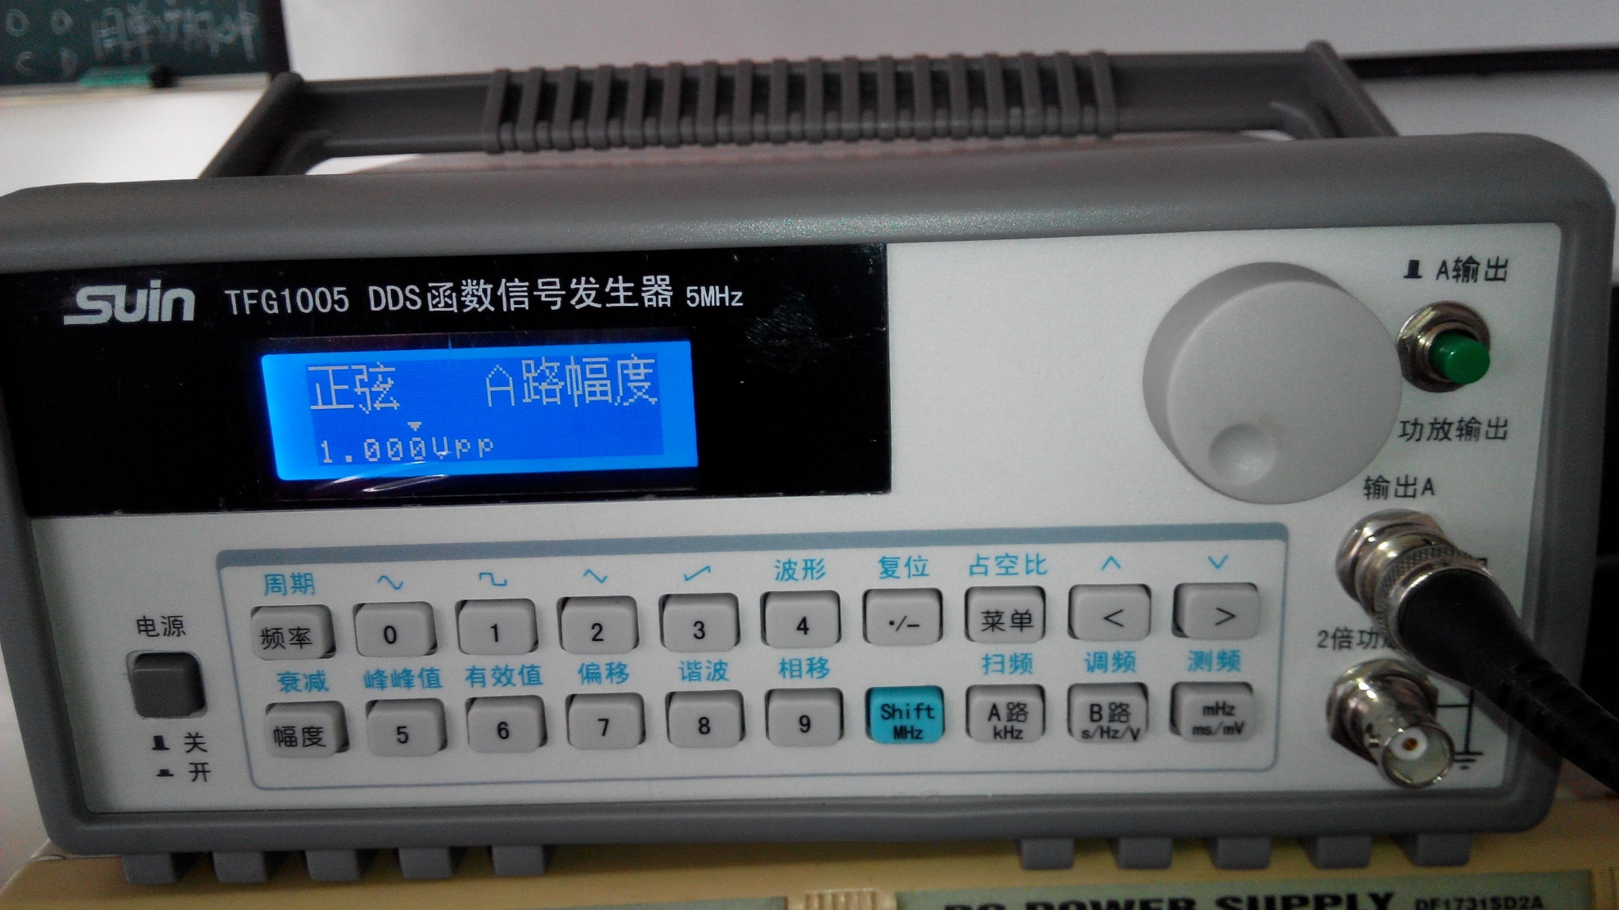
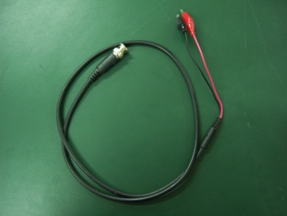
1.3 熟悉函数发生器的面板
TFG1005 DDS函数信号发生器

Slide 8
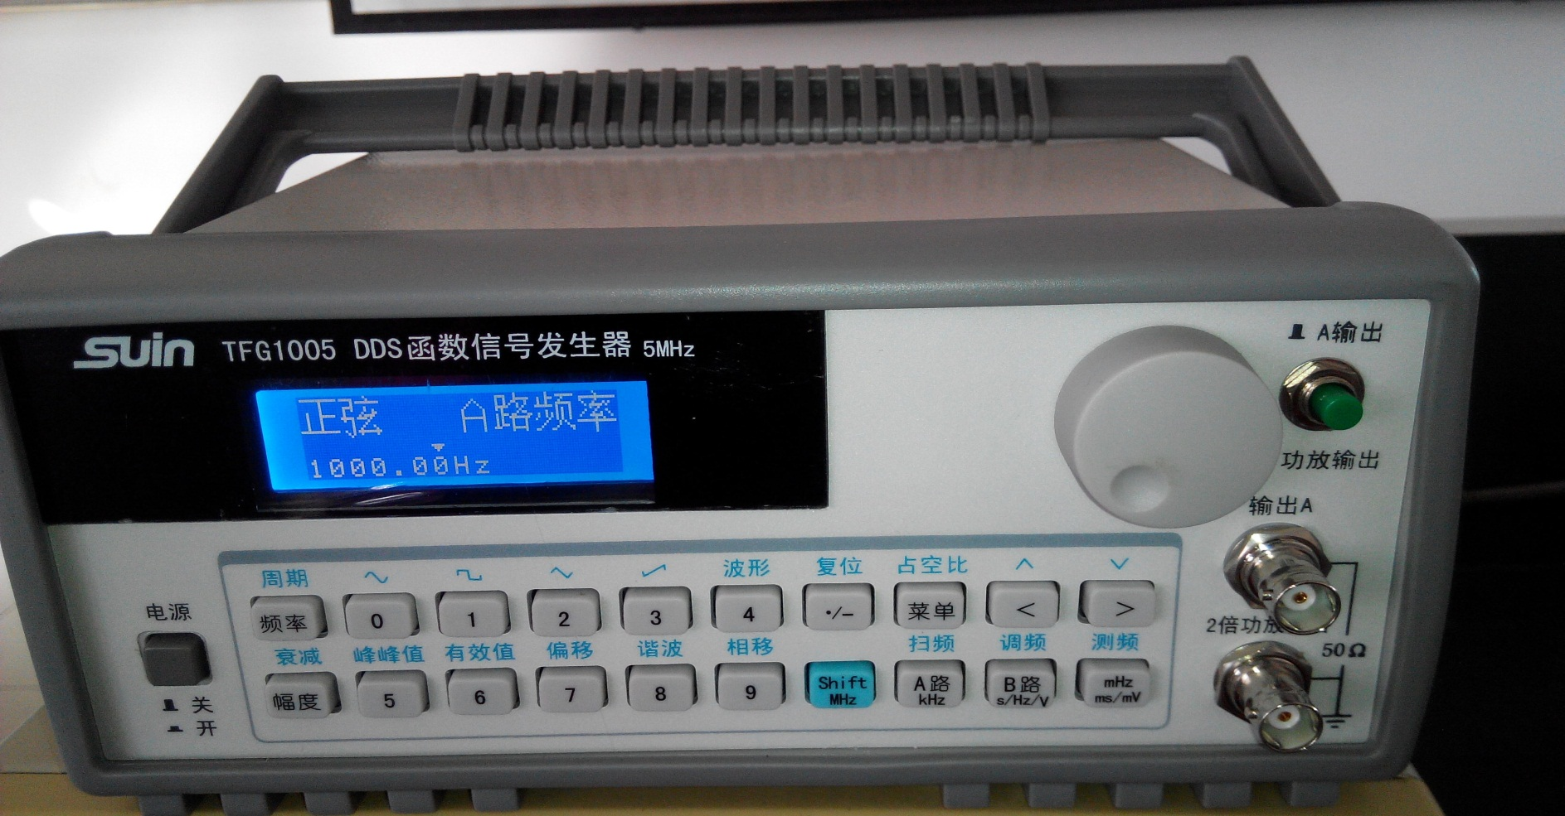
液晶显示屏
调节旋钮
输出端控制按钮
输出A
功放输出
电源开关
注意：绿色按键的状态决定仪器输出端子
键盘

Slide 9
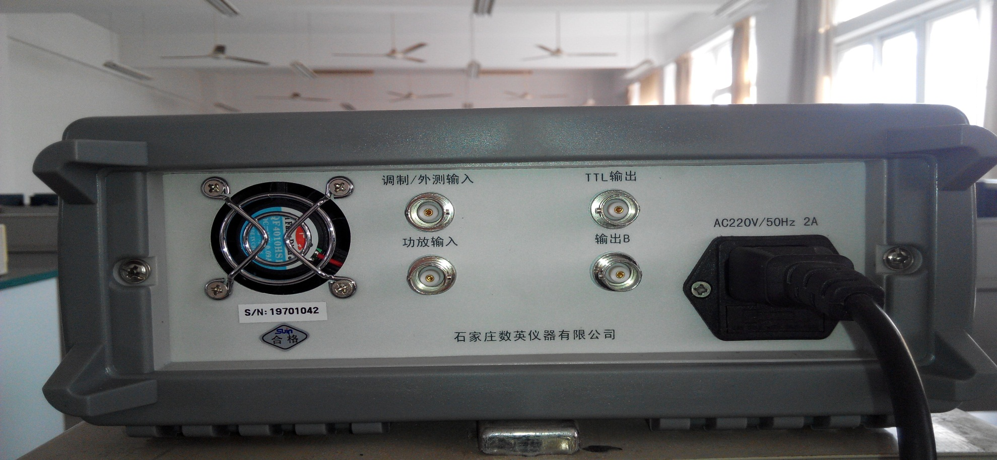
调制/外侧输入
TTL输出
功放输入
输出B
电源插座

Slide 10

当前功能
当前选项
1.4 显示说明
当前选项参数值
显示屏上面一行为功能和选项显示，左边两个汉字显示当前功能，在“A 路单频”和“B 路单频”功能时显示输出波形。右边四个汉字显示当前选项，在
每种功能下各有不同的选项，如下表所示。表中带阴影的选项为常用选项，
可使用面板上的快捷键直接选择，仪器能够自动进入该选项所在的功能。不
带阴影的选项较不常用，需要首先选择相应的功能，然后使用【菜单】键循
环选择。
显示屏下面一行显示当前选项的参数值。

Slide 11
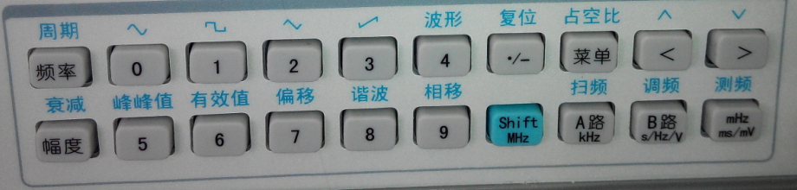
1.5 键盘说明
仪器前面板上共有20个按键(见前面板图，键体上的表示该键的基本功能，直接按键执行基本功能。键上方的字表示该键的上档功能，首先按【Shift】键，屏幕右下方显示“S”，再按某一键可执行该键的上档功能。20个按键的基本功能如下，19个按键的上档功能，将在后面相应章节中叙述。
◎【频率】键：频率选择键。
◎【幅度】键: 幅度选择键。

Slide 12
◎ 【0】【1】【2】【3】【4】【5】【6】【7】【8】【9】键：
数字输入键。
◎【./-】键：在数字输入之后输入小数点，“偏移”
功能时输入负号。
◎【MHz】【kHz】【Hz】【mHz】键：双功能键，在数
字输入之后执行单位键功能，同时作为数字输入
的结束键。不输入数字，直接按【MHz】键执行
“Shift”功能，直接按【kHz】键执行 “A 路”功
能，直接按【Hz】键执行“B 路”功能。直接按
【mHz】键可以循环开启或关闭按键时的提示声响。
◎【菜单】键：用于选择项目表中不带阴影的选项。
◎【＜】【＞】键：光标左右移动键。

Slide 13

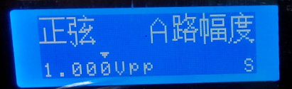




1.6 基本操作
1.6.1 波形选择
正弦波
方波
+
三角波
锯齿波

Slide 14
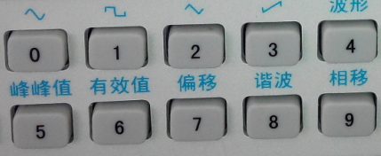

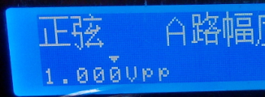
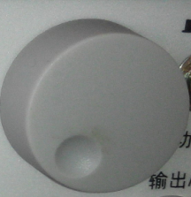

1.6.2 参数值(幅值及频率)的设定方法(两种方法)
①
数字键+单位键
+
②
+
移动
调节
可以改变参数值

Slide 15

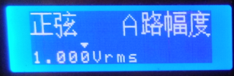


+

Slide 16

选择波形
+
正弦波
输出1kHz的信号
例：将频率调为1kHz
→数字键“1” “0” “0” “0”
①按
→单位键
4个单位键：
旋转调节旋钮
②
可以微调参数值

Slide 17

如何设置信号大小（电压峰峰电压Vpp）
→
+
→数字键“5” “./-” “0”
→单位键
可以设置幅度（有效值或峰峰值）
设置峰峰值
设置峰峰值为5.0V
如何添加偏移电压
设置电压偏移值
按
+
→数字键“1” “./-” “0”
→单位键
设置偏移
设置有效值为1.0V

Slide 18
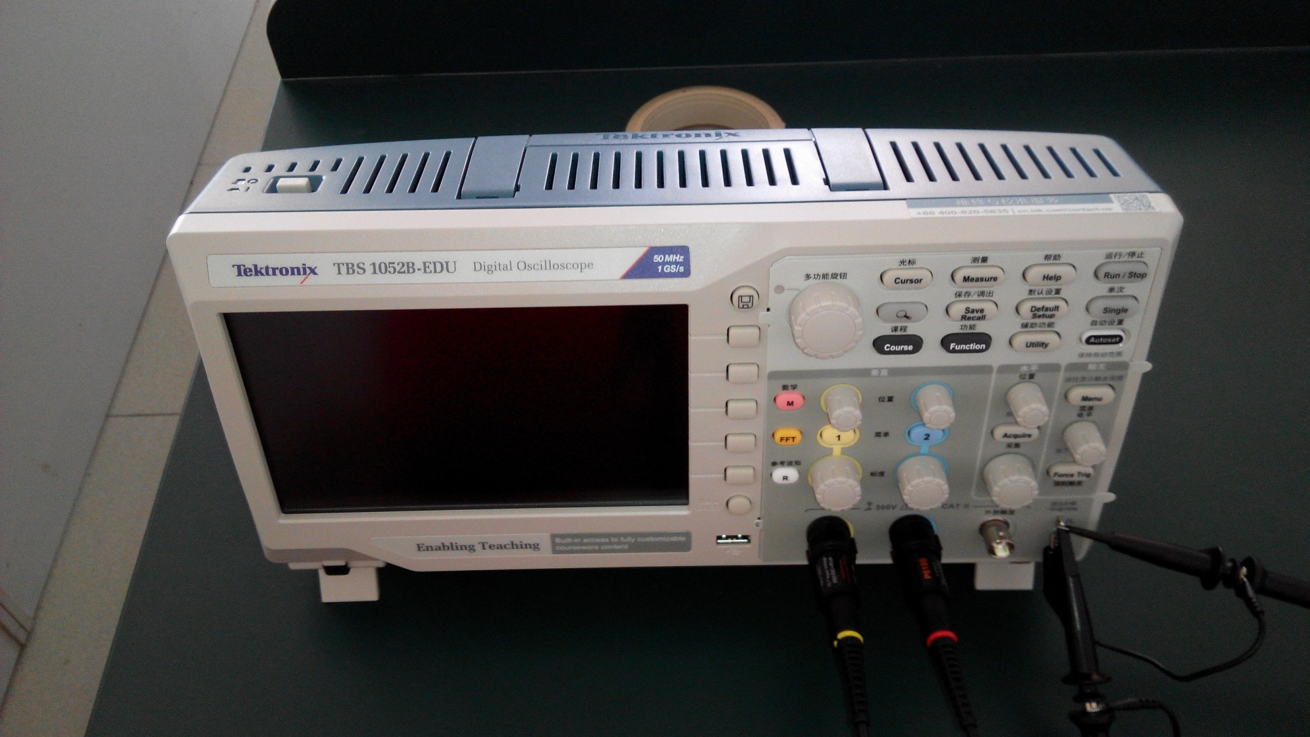
2. 泰克数字示波器

Slide 19
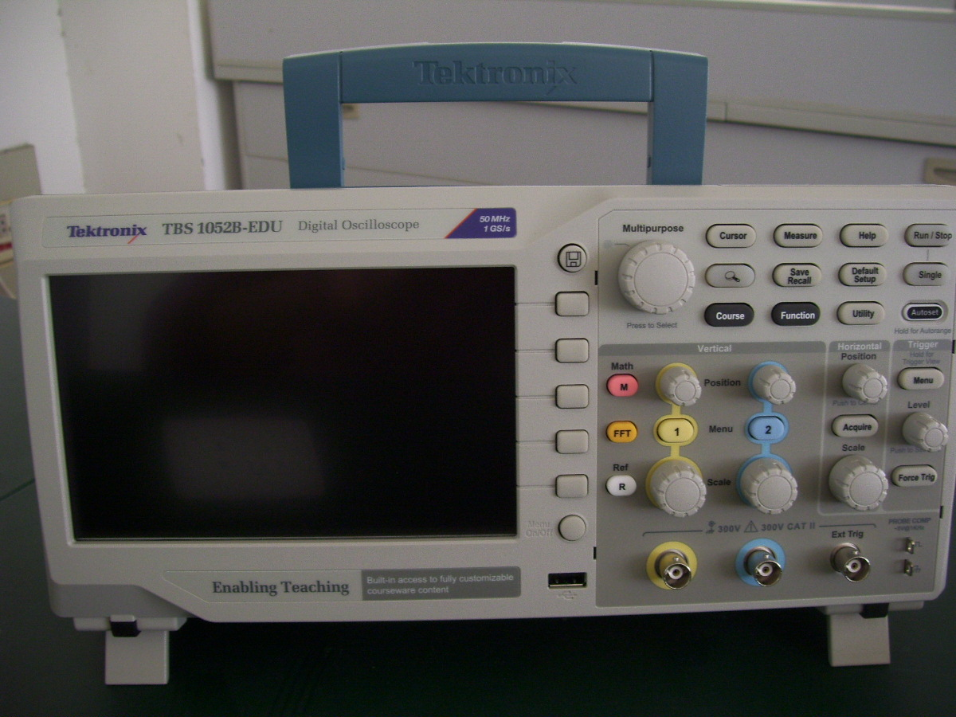
示波器面板介绍
电源开关
屏幕：用于显示被测信号的波形，测量刻度，以及操作菜单
CH1
CH2
输入探头插座：用于连接输入电缆，以便输入被测信号，共有两路，CH1和CH2
校准信号：提供1KHZ 5V的基准信号，用于示波器的自检

Slide 20
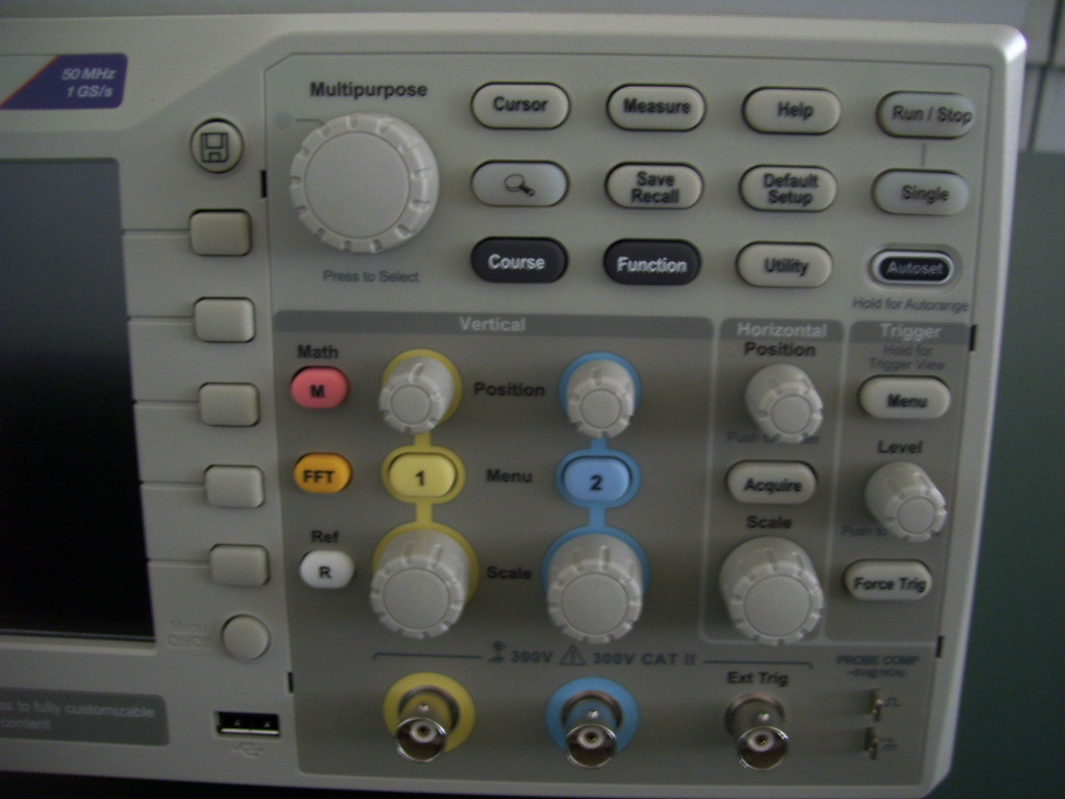
功能区
菜单
垂直区
水平区
触发区

Slide 21
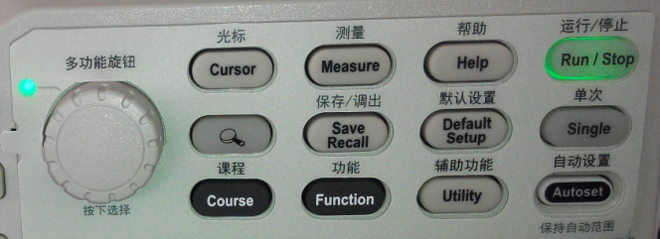
功能键

Slide 22
Save/Recall（保存/调出）: 显示设置和波形的Save/Recall（保存/调出）菜单。
Measure（测量）: 显示“自动测量”菜单。
Acquire（采集）: 显示Acquire （采集）菜单。
Ref（参考波形）: 显示Reference Menu（参考波形）以快速显示或隐藏
存储在示波器非易失性存储器中的参考波形。
Utility（辅助功能）: 显示Utility（辅助功能）菜单。Cursor（光标）: 显示Cursor（光标）菜单。离开Cursor（光标）菜单后，光标保持可见（除非“类型”选项设置为“关闭”），但不可调整。

Slide 23
Help（帮助）: 显示Help（帮助）菜单。
Default Setup（默认设置）: 调出厂家设置。
自动设置: 自动设置示波器控制状态，以产生适用于
输出信号的显示图形。按住超过1.5 秒
时，会显示“自动量程”菜单，并激活或
禁用自动量程功能。
Single（单次）: （单次序列）采集单个波形，然后
停止。
运行/停止: 连续采集波形或停止采集。
保存: 默认情况下，执行“保存”到USB 闪存驱动器
功能。

Slide 24
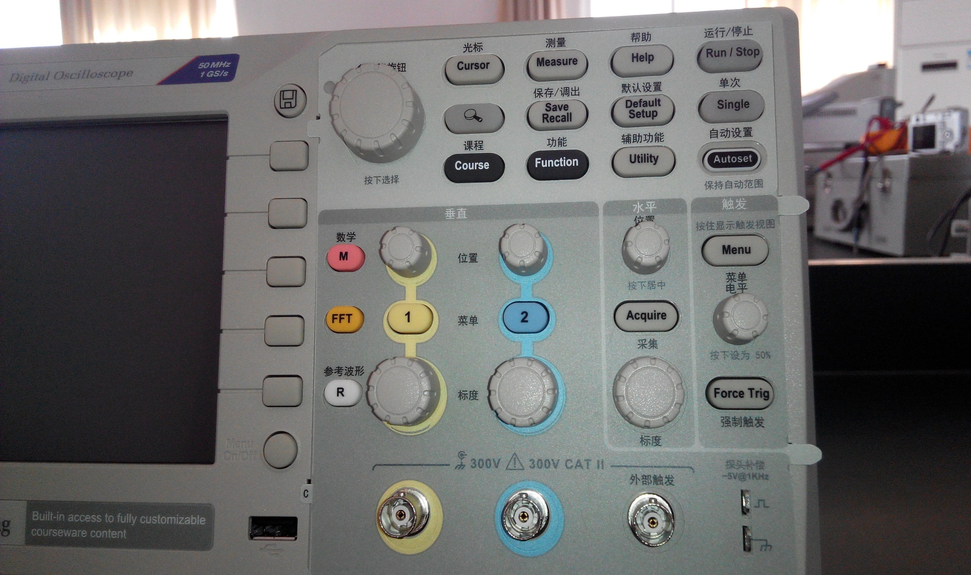
菜单功能操作
多功能旋钮：操作菜单选项，“按下”选择
屏幕菜单选择
Menu on/off

Slide 25

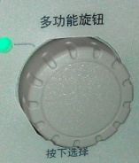
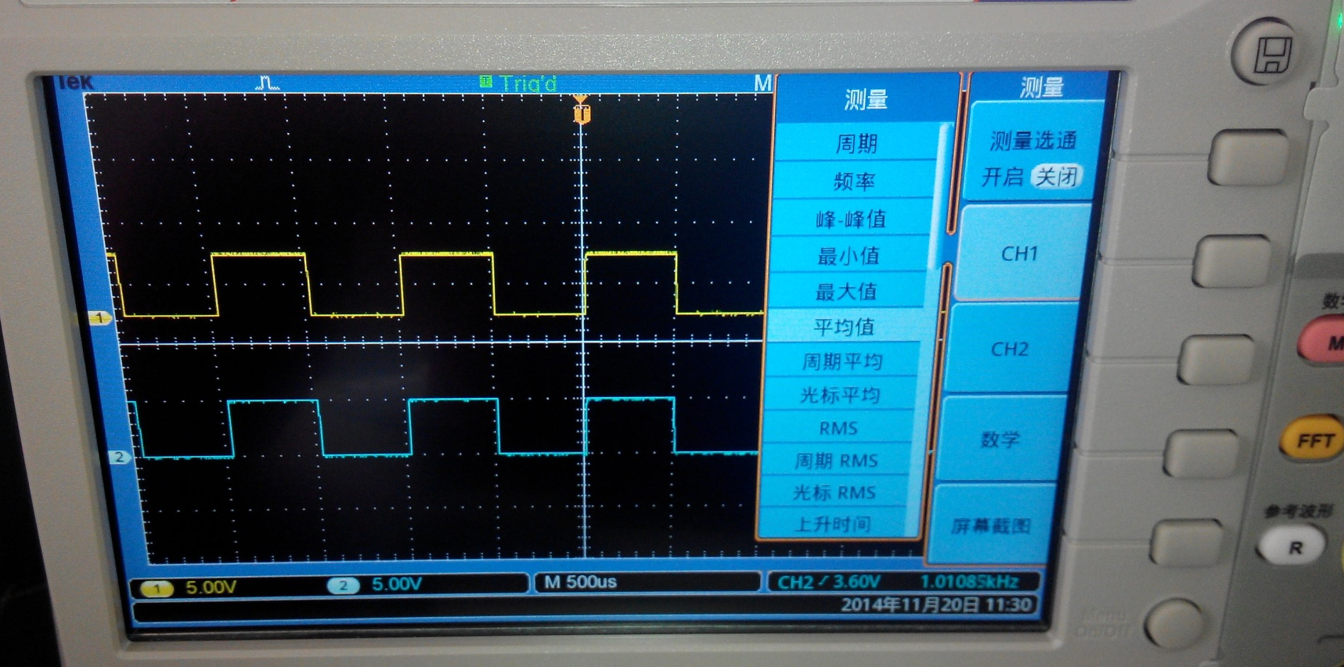
选择测量项目，最多选6个
①按
→ ②测量选通开启
矩形波测量：周期或频率，峰峰值（即幅值）；上升时间；下降时间；正脉宽
→ ③按要测量的通道
→ ④用多功能旋钮选择
②
③

Slide 26
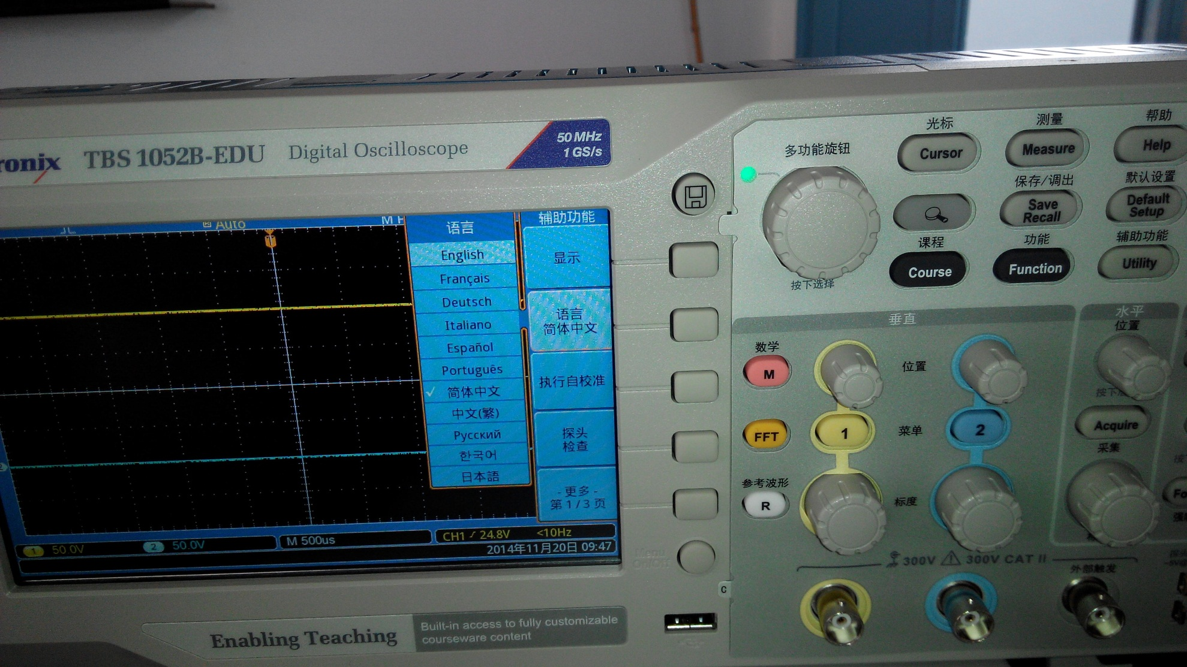
中文菜单的选择
③
①
②

Slide 27
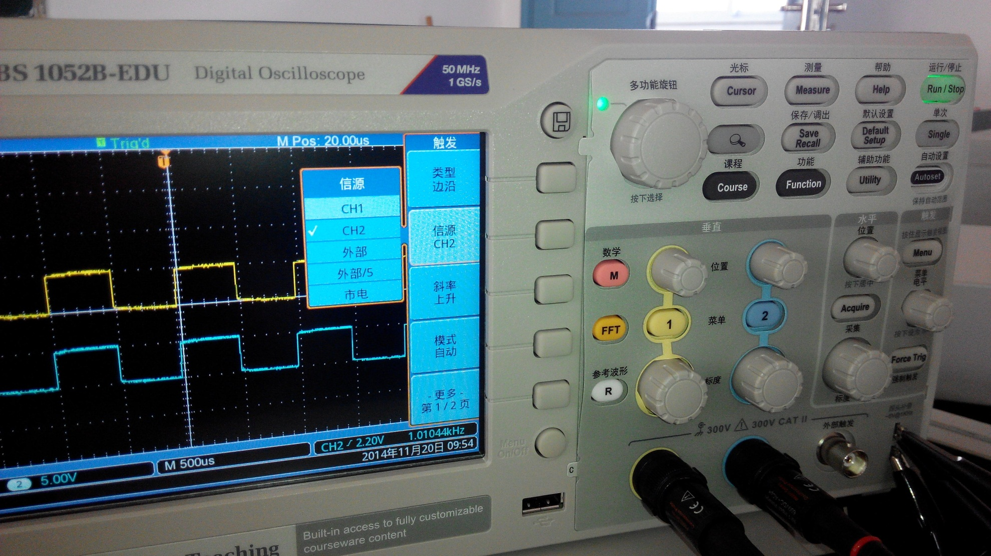
触发源的选择
③
①
②

Slide 28
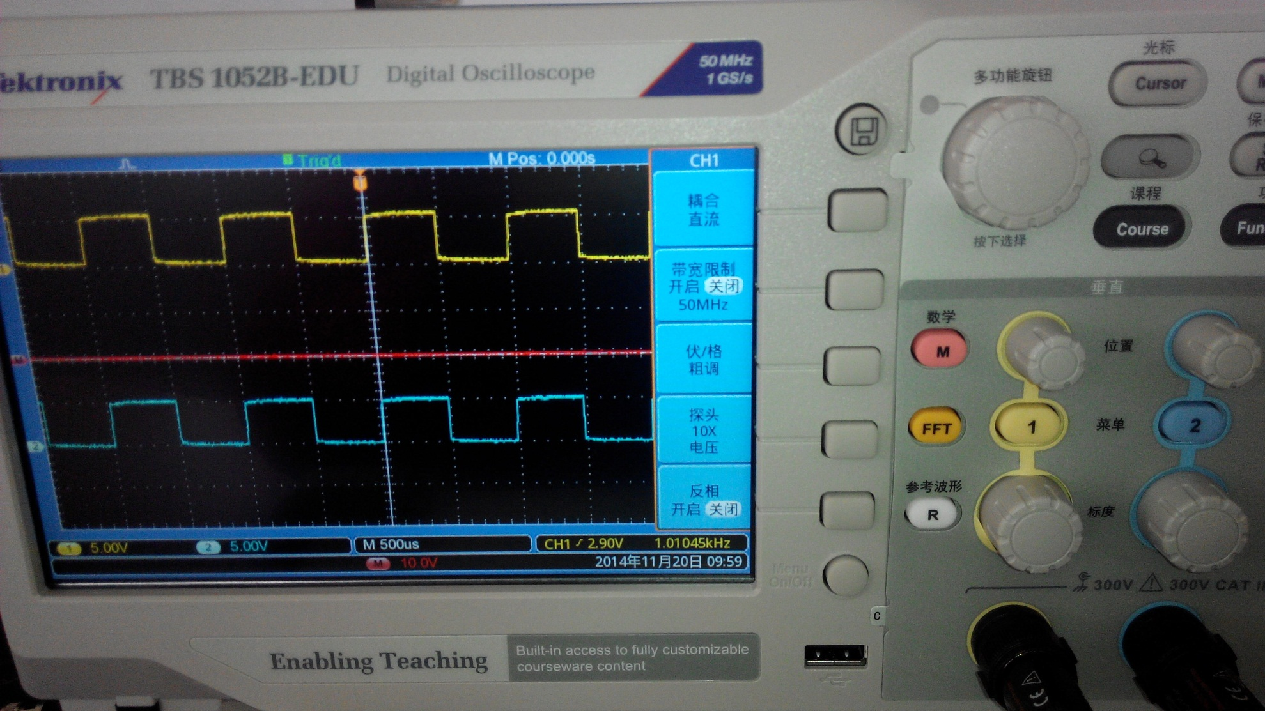
耦合方式选择：AC DC GND
以CH1为例：
③
②
①

Slide 29
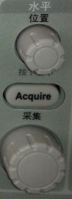
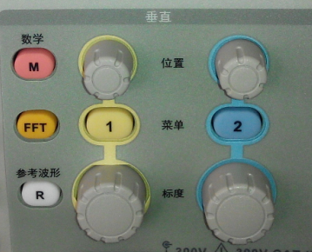
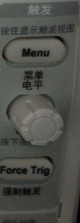
移位旋钮操作
水平位移
Y轴位移
Y轴灵敏度旋钮
时间灵敏度旋钮

Slide 30

输入通道的选择
CH1用黄色表示， CH2用蓝色表示。
注意：按“1”，屏幕菜单就显示CH1菜单，根据菜单作相应的操作，按两下“1”，CH1就消失。按“2”同样如此。

Slide 31
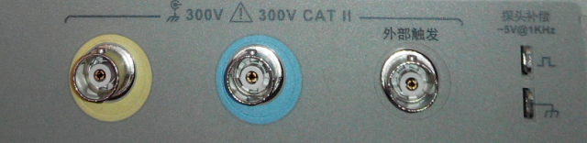
校准信号输出端
接地端
CH1
CH2
校准信号：1KHz幅度为5V的方波信号

Slide 32
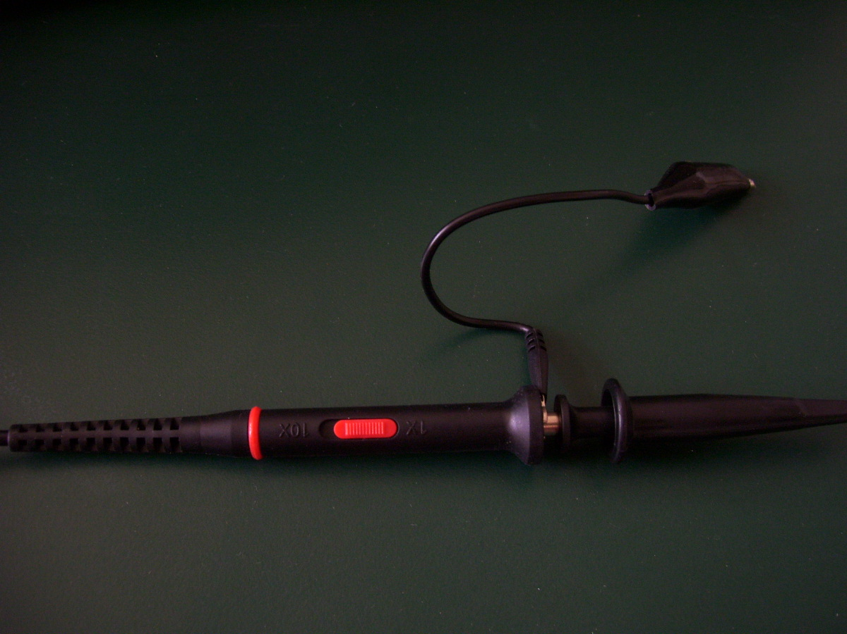
探 头
探头信号线测试钩
探头地线
探头衰减开关，10X档和1X档

Slide 33
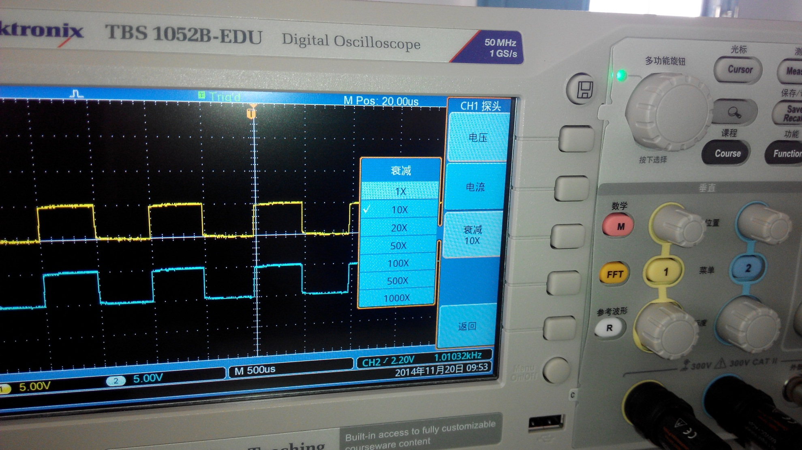
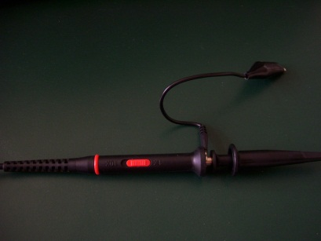
衰减倍率的选择
③
②
①
注意：示波器CH1、CH2和探头的衰减档必须一致，示波器默认衰减10X,模拟实验要求1X,使用前必须配置好。

Slide 34
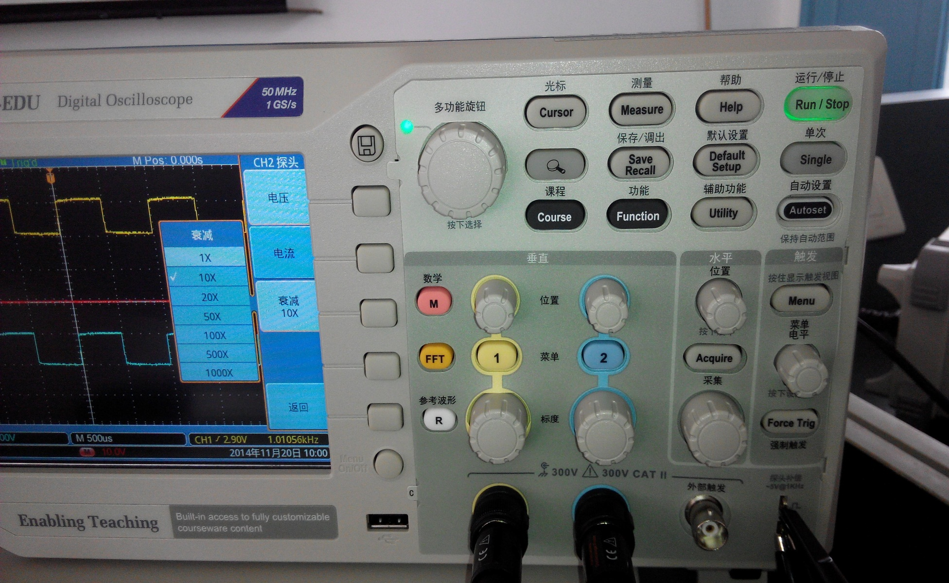
③
①
②

Slide 35
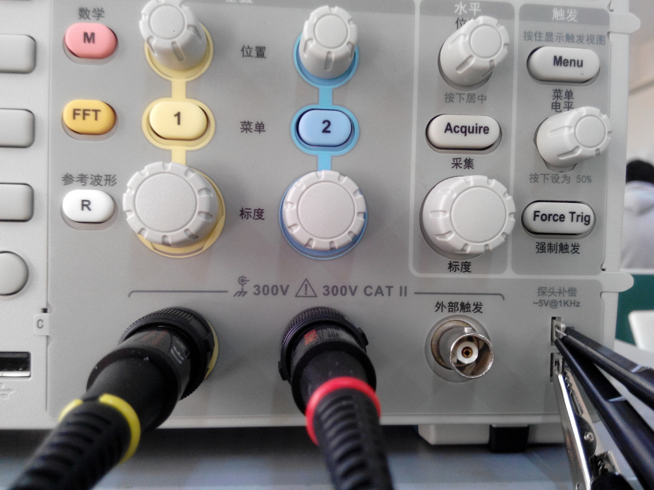

Slide 36
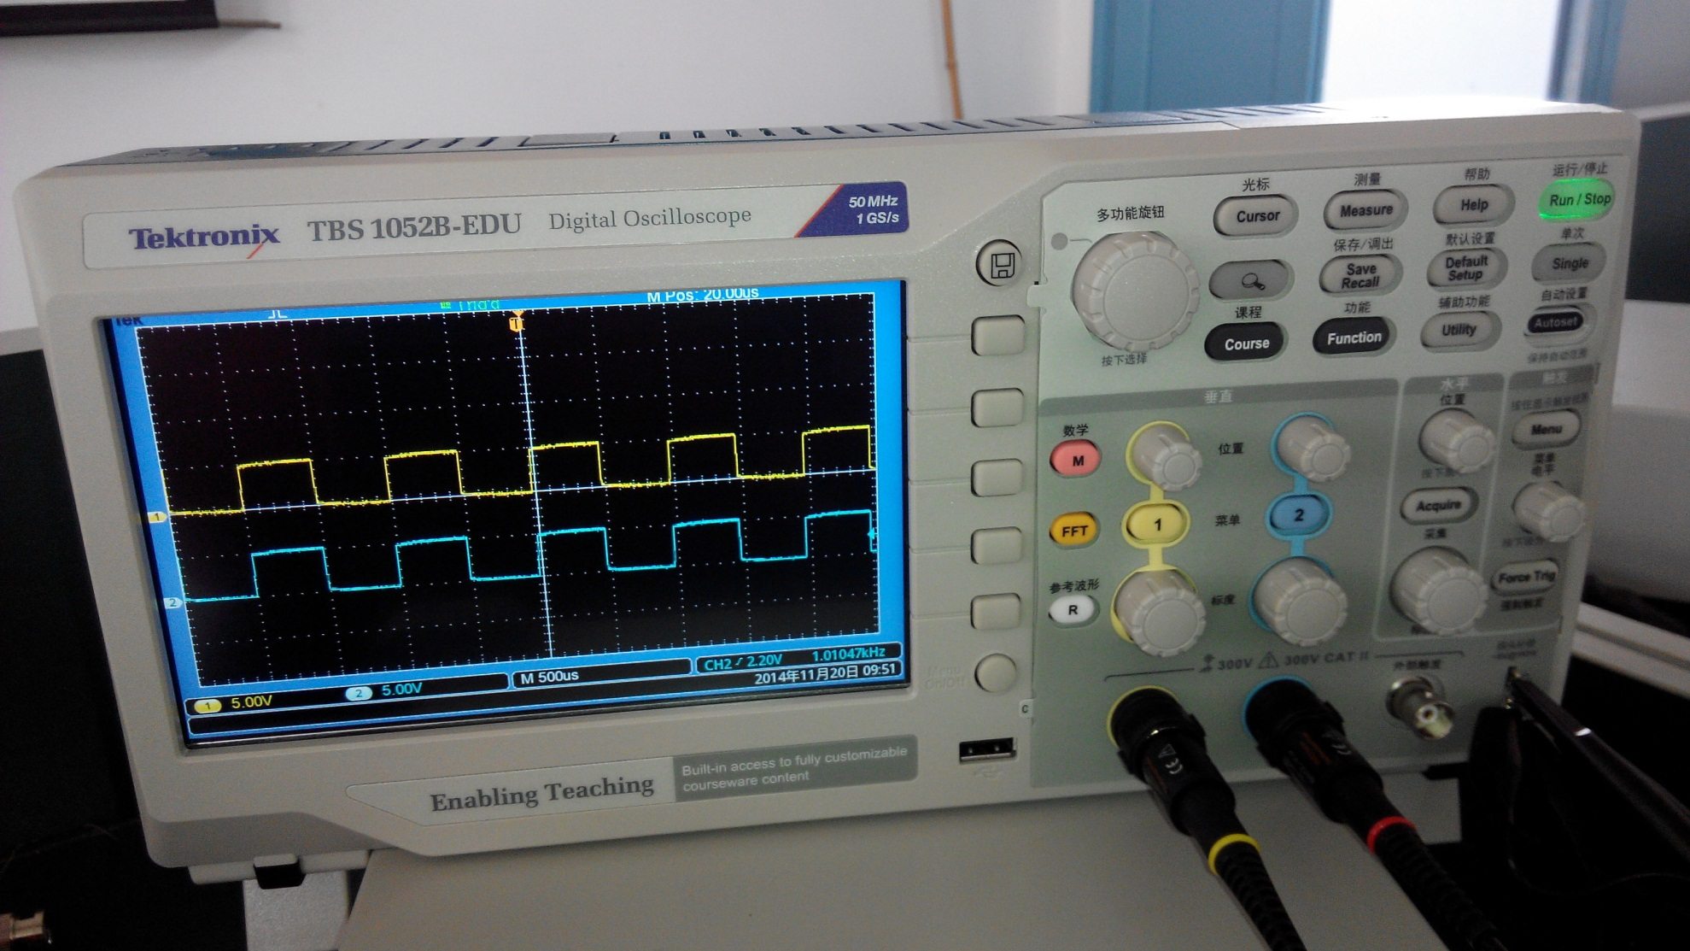
校准信号

Slide 37
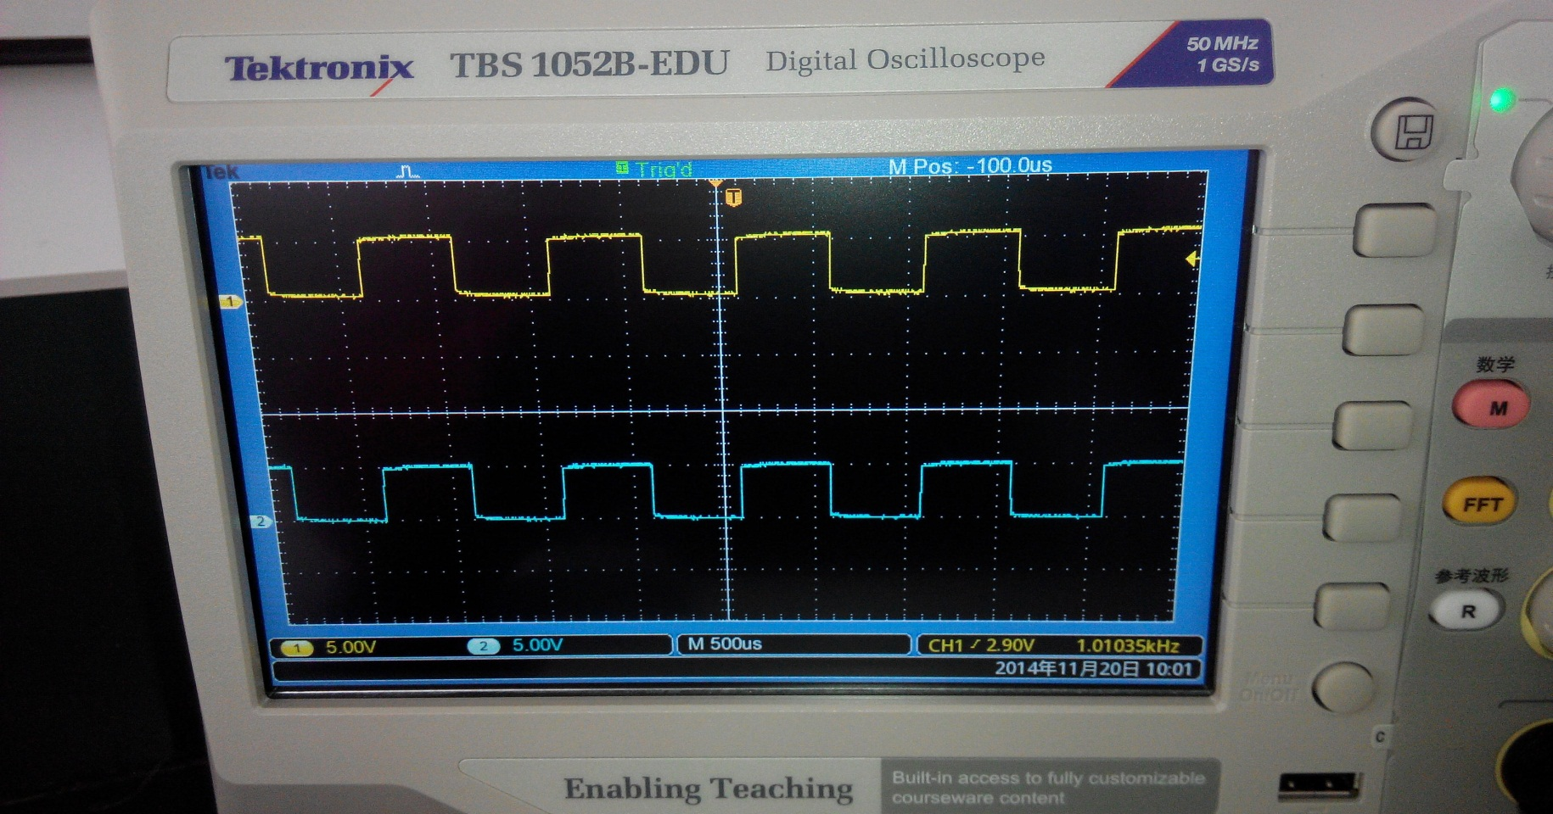
触发位置
屏幕刻度和标注信息
CH1
CH2
CH1电压档位
扫描时间档位
CH2电压档位
触发源

Slide 38
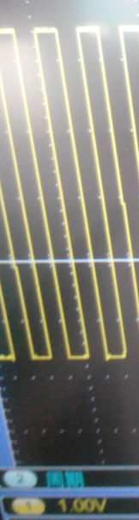
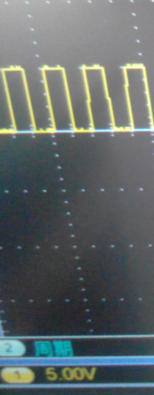
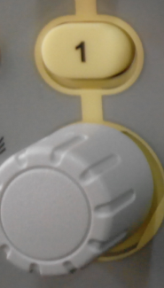

Slide 39
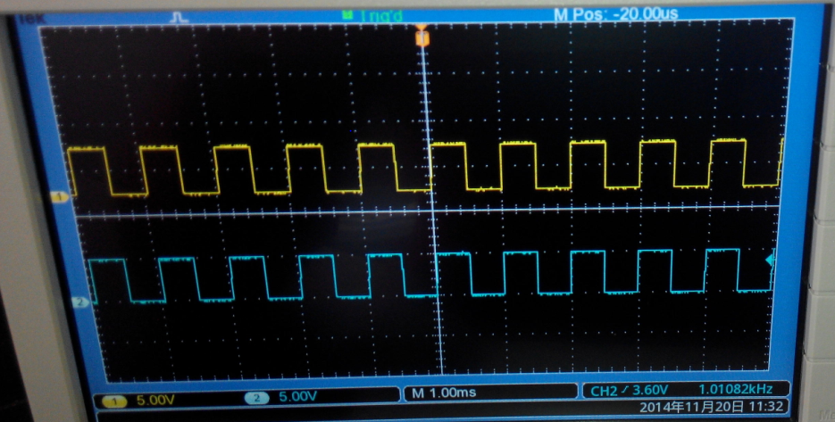
校准信号
1格
1格
5V/格
1ms/格
幅度： 5V/格X1格=5V
周期： 1ms/格X1格=1ms

Slide 40
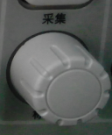
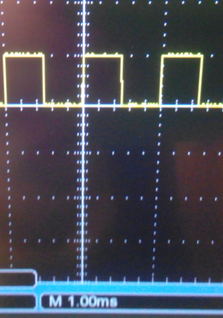
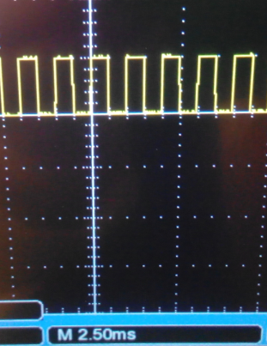
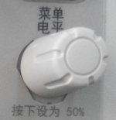

Slide 41
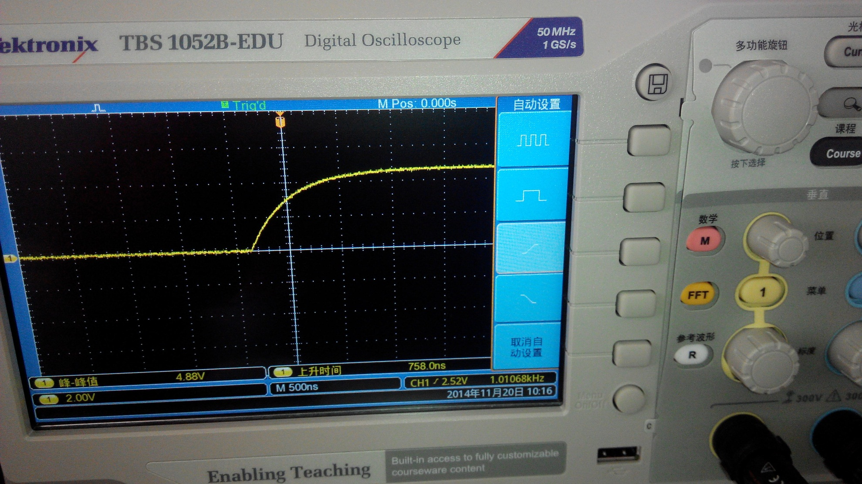
上升时间
下降时间

Slide 42




Slide 43
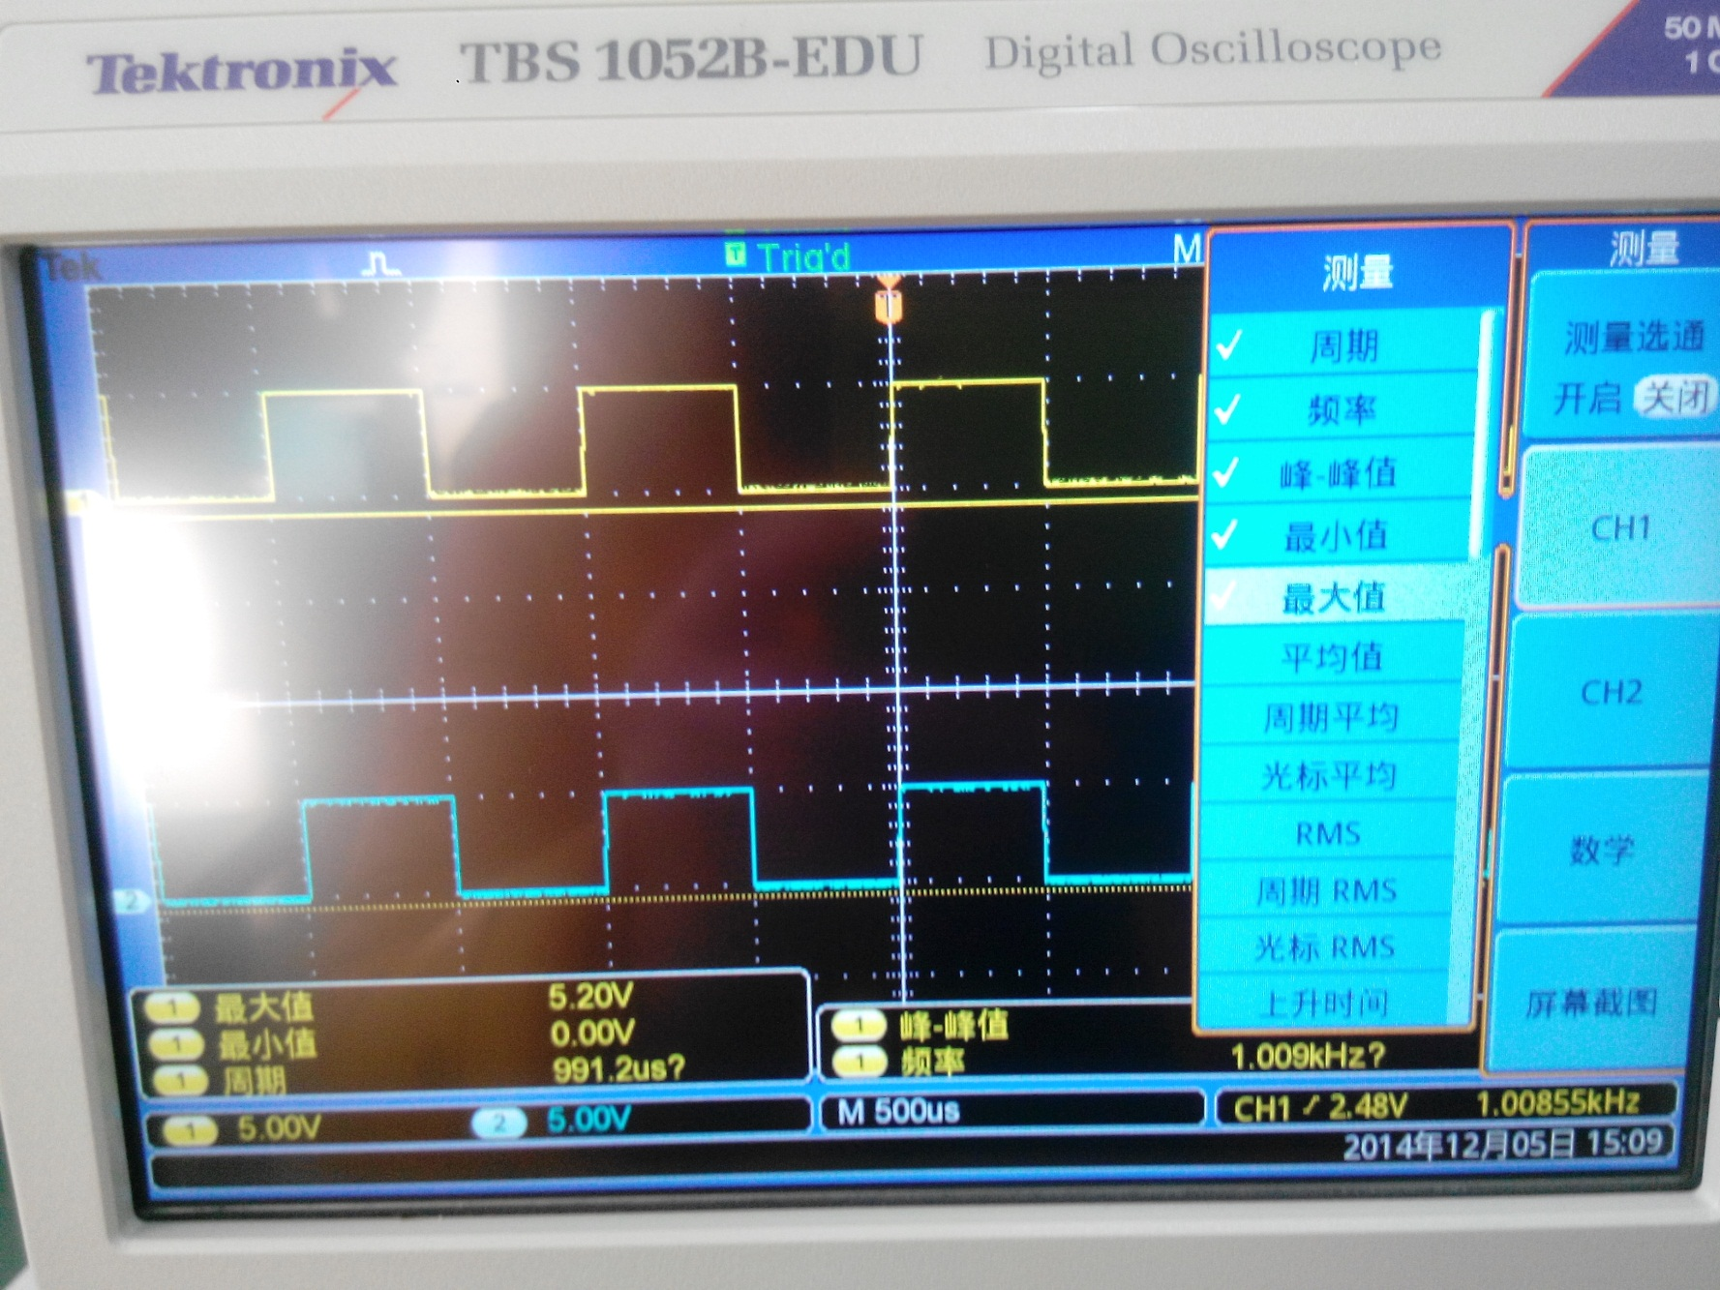

Slide 44
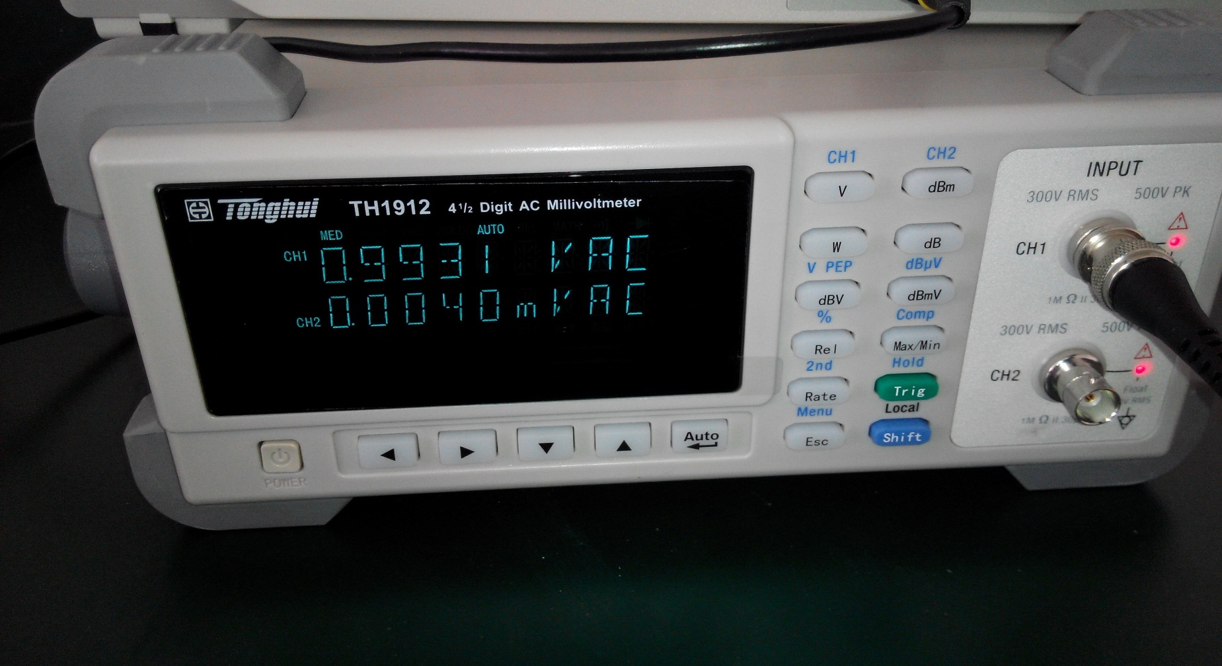

2、TH1912数字交流毫伏表
数字交流毫伏表

Slide 45
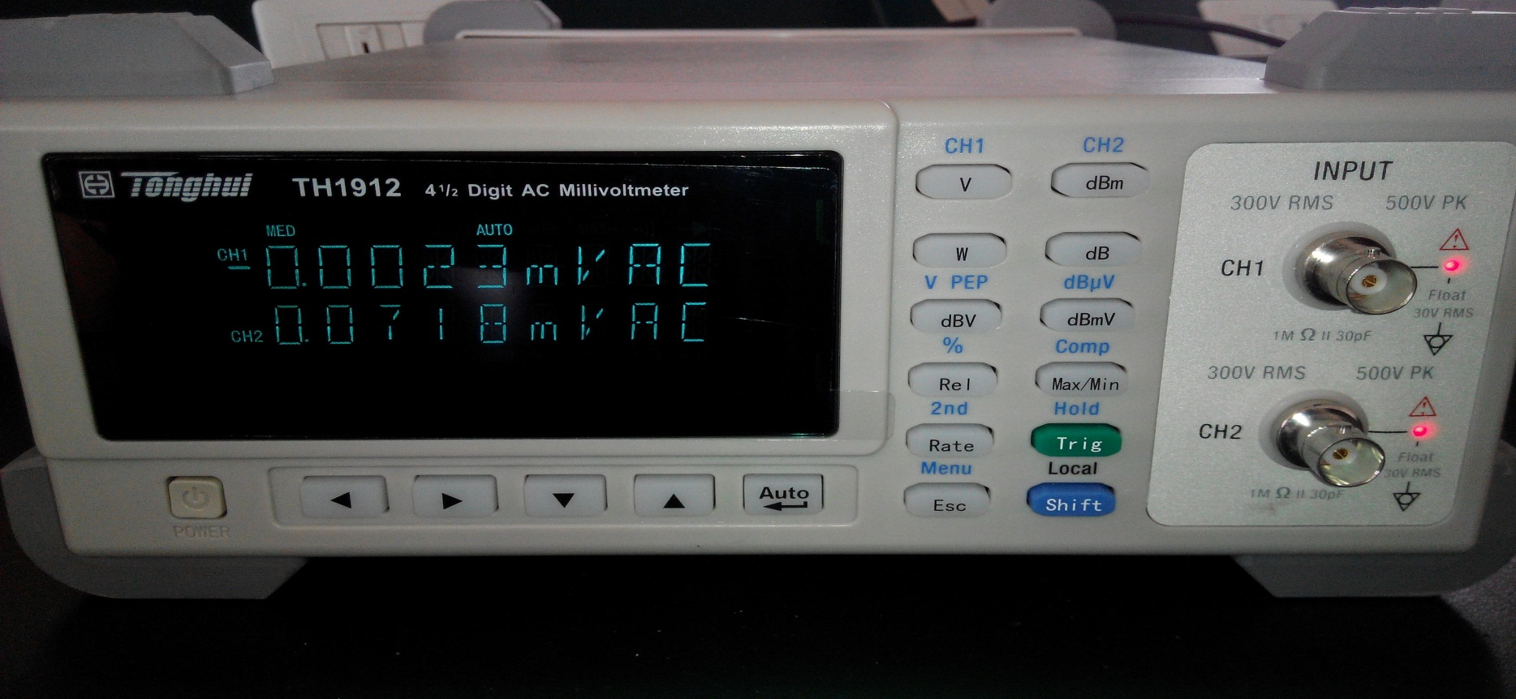
功能键
主显
输入插座
副显
数学键
电源开关
量程和方向键
菜单操作键
Shift键

Slide 46



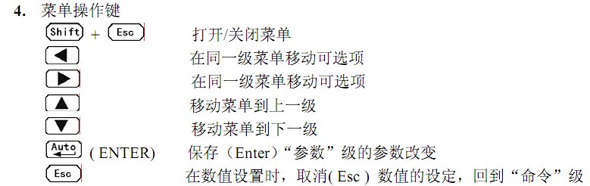

Slide 47
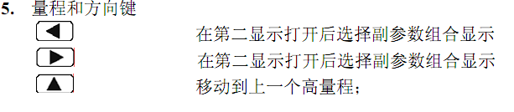
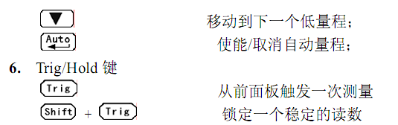


Slide 48




Slide 49




四. 实验内容
测量正弦波信号
调正弦信号有效值100mV
信号频率分别调为1KHz。
示波器
共地
函数发生器
信号显示
信号输出
测量电压有效值
毫伏表
测量电路

Slide 50


Slide 51


Slide 52

2、测量正弦波信号
峰峰电压
信号 频率 (KHz) | 毫伏表读数(mV) | 示波器读数
 |  | 周期 | 幅值
1.2 | 40
35 | 80
120 | 200

Slide 53
实验注意事项
正确使用探头和数据线（黑色端子均为接地端，红色端子为信号端）各仪器务必共地。
探头上还有衰减按钮(1X 10X)一般在1X端
实验结束后先关电源再整理线，保持实验室的整洁。

Slide 54
实验小节（除了个人总结外）
查资料，说明探头衰减按钮 (1X 10X)、示波器通道的衰减分别是什么意思？它们之间有什么关联性吗？
做实验时，应根据什么条件如何选择这些衰减参数呢？

